Slide 1
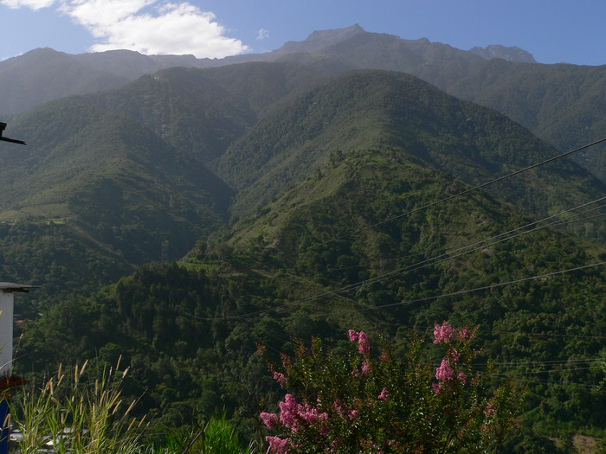
Венесуела

Slide 2
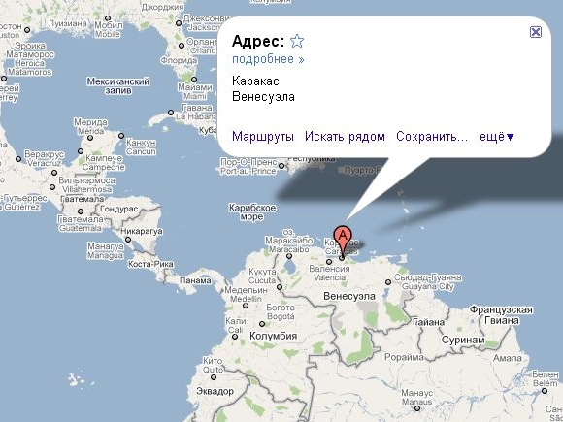
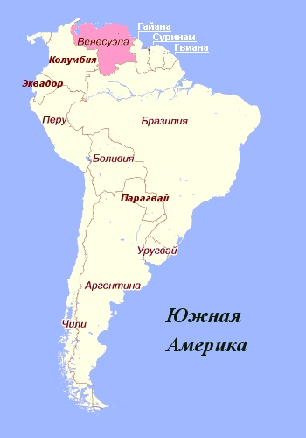
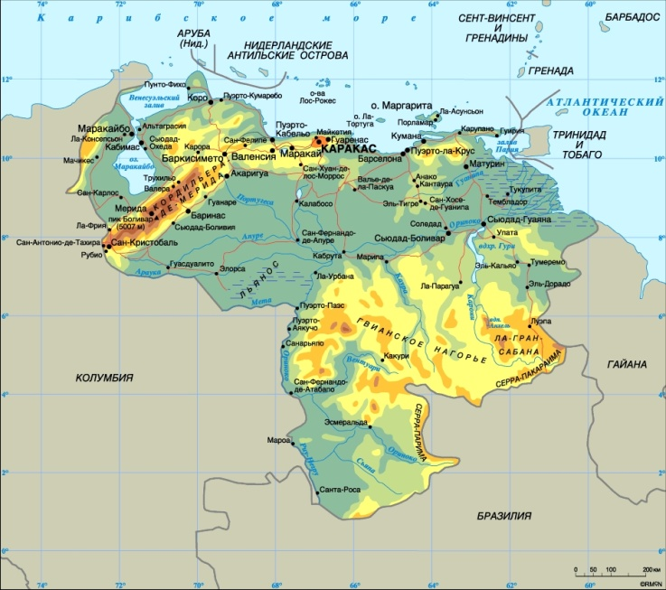
Карта Венесуелли

Slide 3
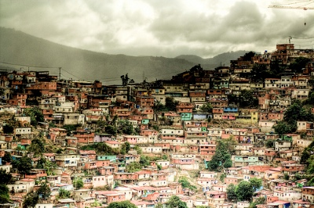
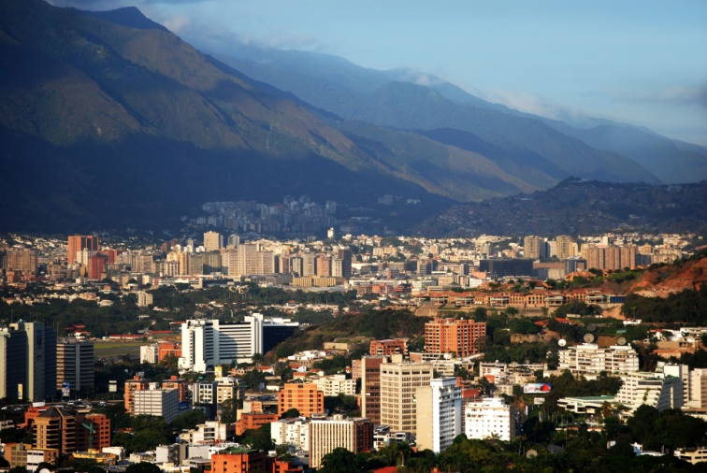
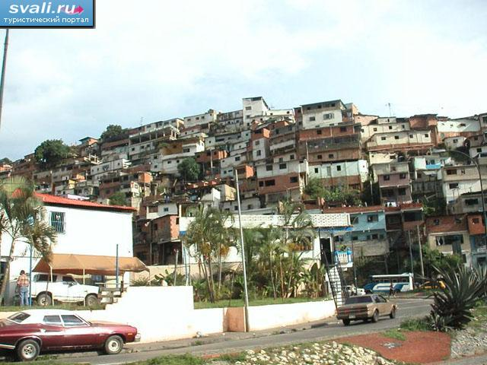
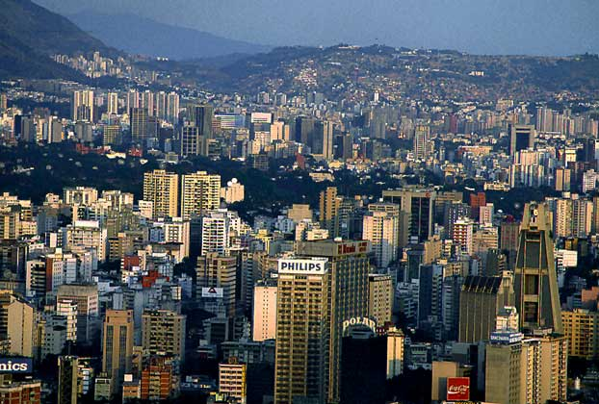
Міста

Slide 4
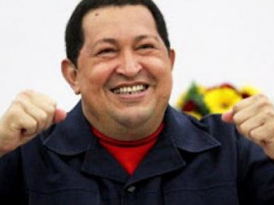
Президент

Slide 5
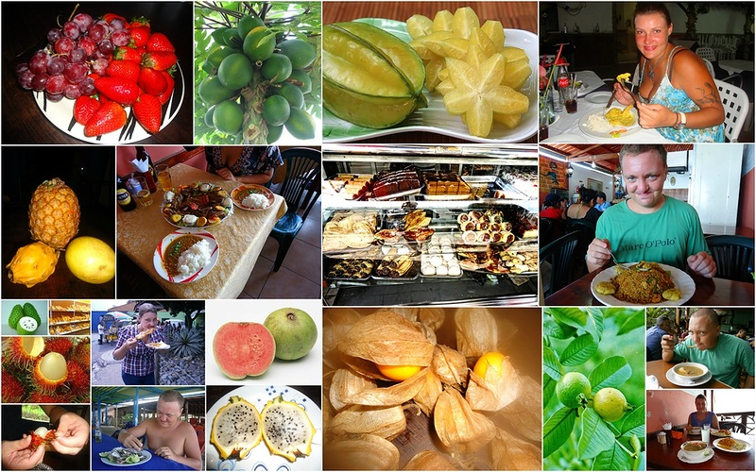
Кухня

Slide 6
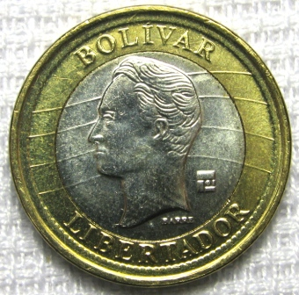
Монета

Slide 7
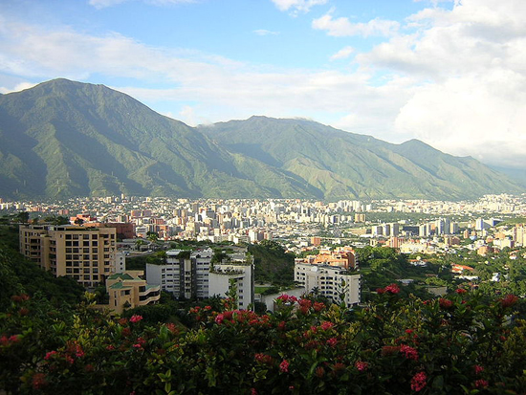
Визначні місця
Каракас- місто Каракас розташований в красивій долині, яка перебуває між гірською грядою Avila і частиною внутрішньої Кордильєри північного узбережжя Венесуели

Slide 8
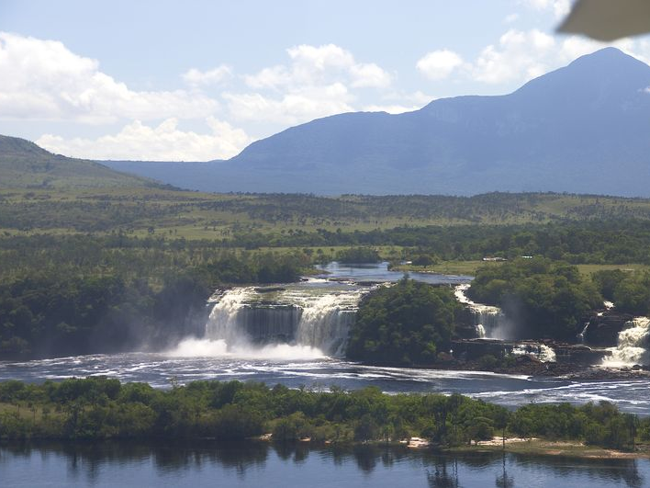
Лагуна Канайма: одне з наймальовничіших місць Венесуели. У лагуну впадають чотири мальовничих водоспаду: Hacha, Wadaima, Golondrina і Ucaima. Прогулянка на куріаре (Curiara) - індіанської човні - тільки так можна пропливти поблизу водоспадів. Потрясає тут і колір води і піску: через надлишок мінералів вода набула тут червоний колір, а пісок внаслідок присутності кварцу став рожевим.

Slide 9
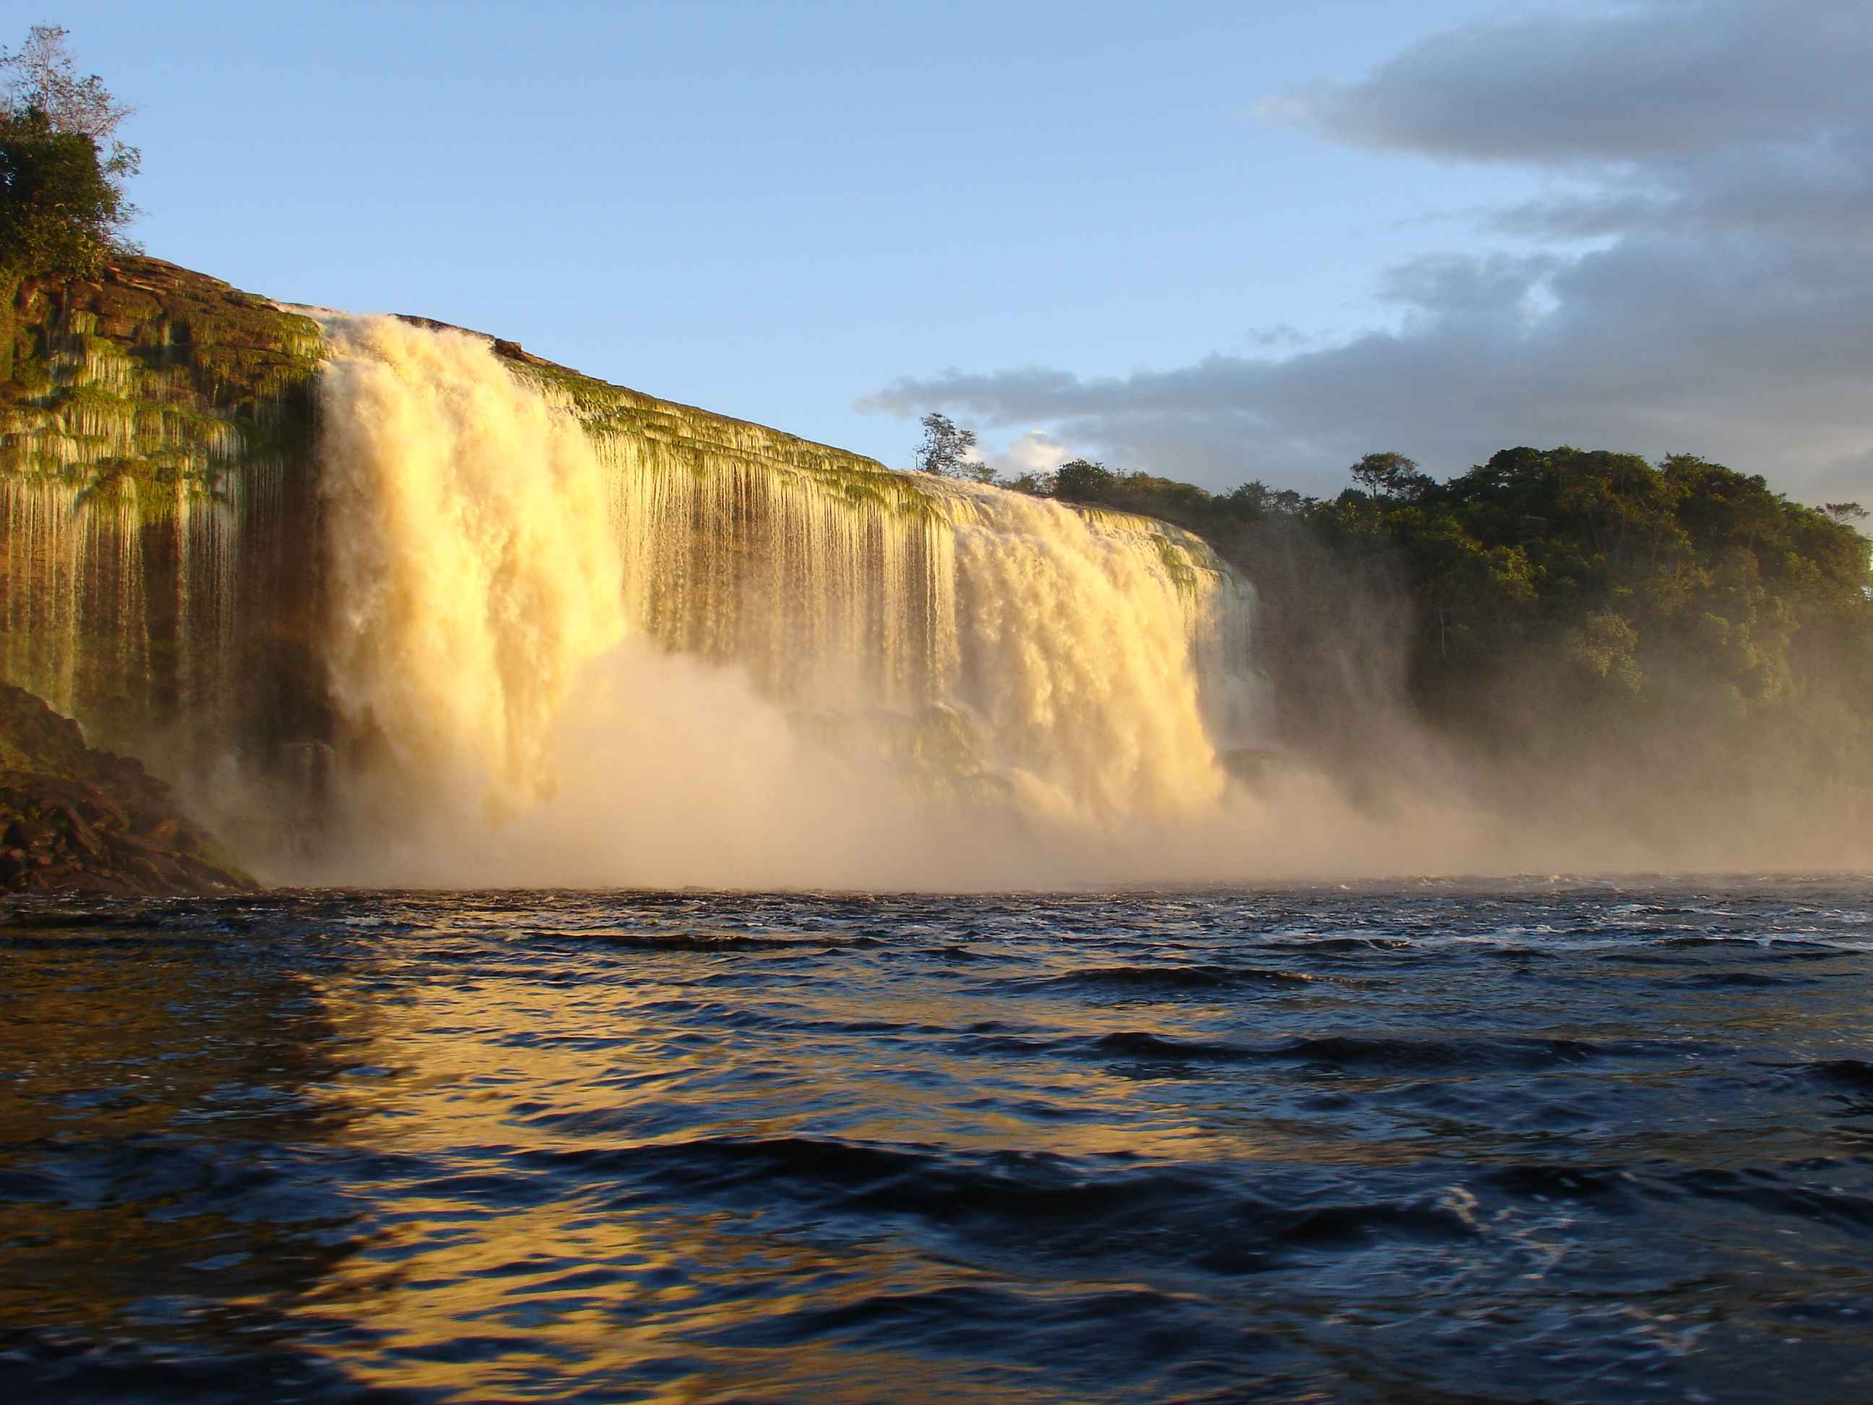
Канайма: найвідоміший Національний парк Венесуели, територію якого займають древні плато

Slide 10
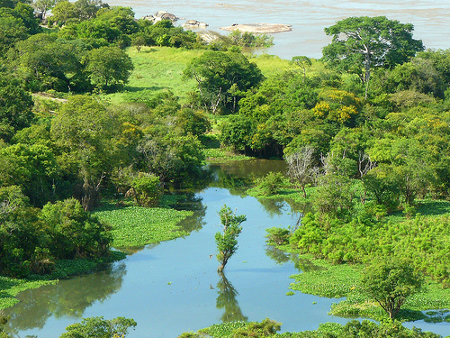
Дельта Оріноко: територія Delta Orinoco включає в себе 40 240 кв.км джунглів і мангрових боліт, розділених сотнями невеликих річок і каналів. Це одне із самих чарівних місць у Венесуелі з чудовою флорою і фауною, заселене численними птахами, річковими дельфінами, видрами, крокодилами, черепахами, піраньями й іншими представниками дикої природи. Жителі цих місць - індіанці Warao - майстра в рибній ловлі та плетіння кошиків.

Slide 11
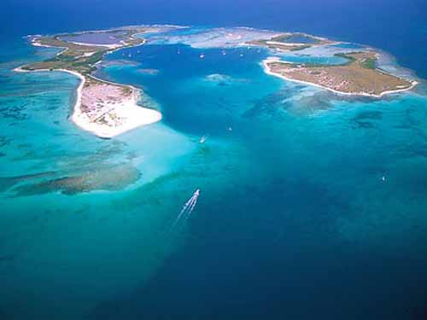
Лос Рокес: архіпелаг Los Roques в Карибському морі (4 великих острови і 342 дрібних) лежить в 168 км на північ Венесуели. У 1972 р. тут був створений Національний парк, а 24-кілометрова система коралових рифів, навколишнє центральну лагуну архіпелагу, потрапила під охорону держави. Багато островів повністю закриті для відвідування, але є і зона, куди можна потрапити туристам. Тут можна побачити, як виглядали острови і рифи Карибського моря до приходу людини. Всі острови оточені кораловим рифом, що вважається одним з кращих місць в країні для дайвінгу та снорклінга, а біля берега Nordiski є навіть декілька затонулих суден, в яких знаходять притулок знамениті карибські омари.

Slide 12
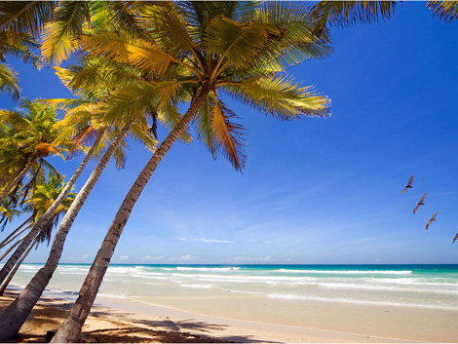
Острів Маргарита: «Перлина Карибського моря» - острів Маргарита розташований на північному узбережжі Венесуели і разом з островами El Coche і El Cubagua утворюють венесуельський штат Nueva Esparta. Існує повір'я, що ім'я Nueva Esparta походить від перекладу імені, яке давали в Греції і в Римі перли і перламутр.
Острів Маргарита - це воістину райські пляжі, цікавий фольклор, тропічний клімат, дійсно казкові місця, де гарна природа, привітний і працелюбний народ і першокласна готельна інфраструктура.

Slide 13
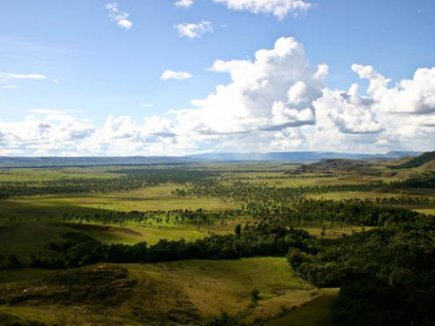
Велика савана: область на південному сході венесуельського штату Болівар, розташована південніше річки Оріноко і займає територію площею 18000 кв. км. Чудові ліси тут сусідять з річками, мальовничими водоспадами і тепуі - горами з плоскими вершинами. Протягом довгих століть Велика Саванна залишалася осторонь від цивілізації, завдяки чому зберегла дихання дикої природи.

Slide 14
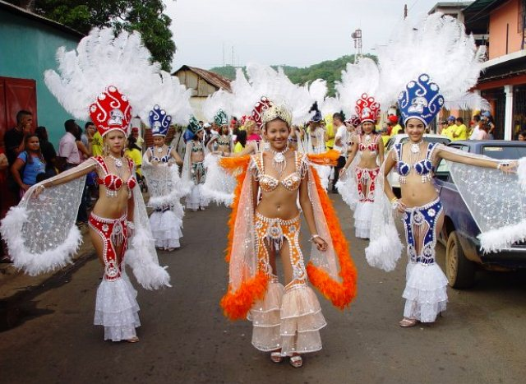
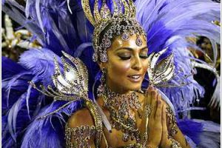
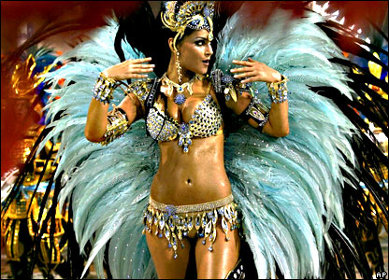
Карнавали
Карнавал у Венесуелі - це триденний свято у всій країні, коли ділове життя завмирає і все віддаються веселощам і беруть участь у костюмованих ходах. Втім, конкретна специфіка карнавалу сильно варіюється залежно від кожного регіону Венесуели. Десь карнавал - це музичний фестиваль, а десь - театральні постановки за мотивами фольклорних творів, а в ряді місць - нестримні ритми латиноамериканських танців, які з ранку до ночі доносяться з усіх динаміків. Але незмінним залишається одне - історична обумовленість венесуельського карнавалу, що відсилає до індіанських традицій, поєднаним у свій час з християнською вірою, привнесеної іспанськими колонізаторами.

Slide 15
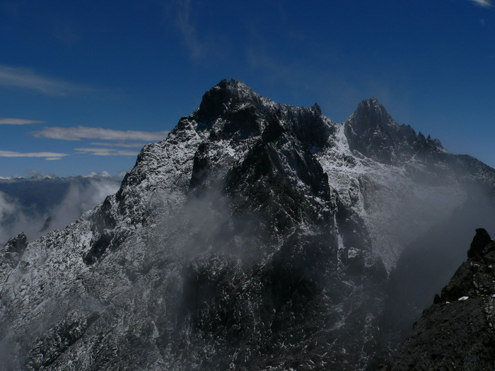
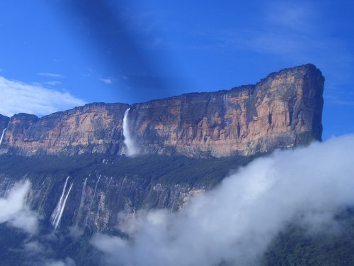
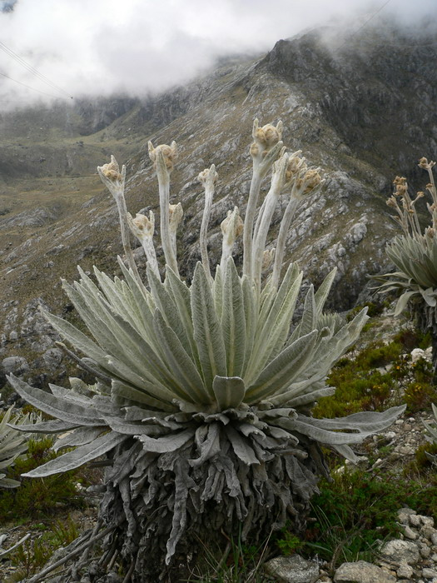
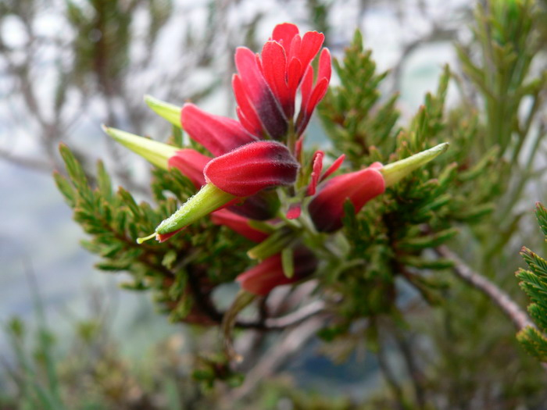
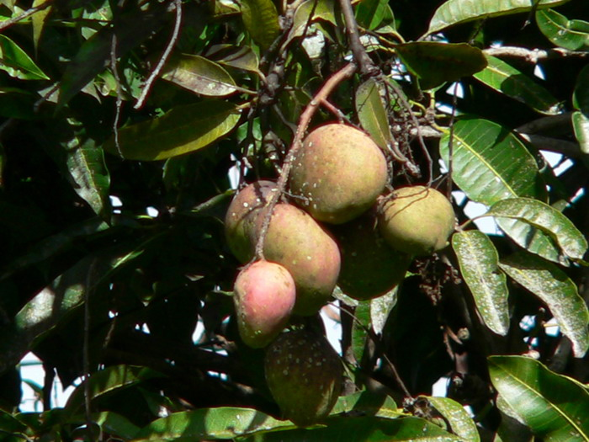
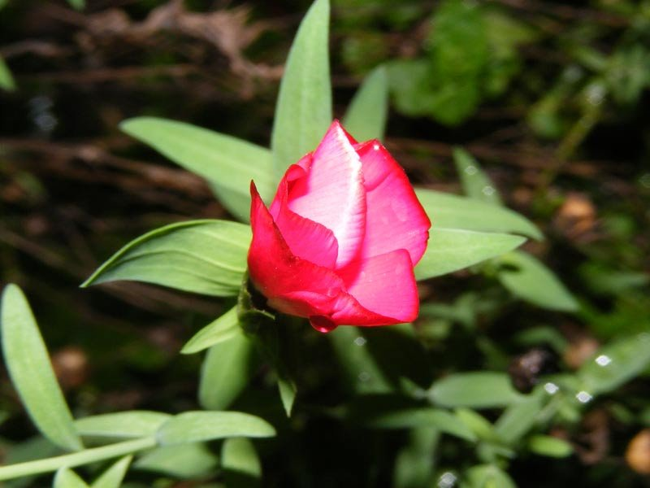
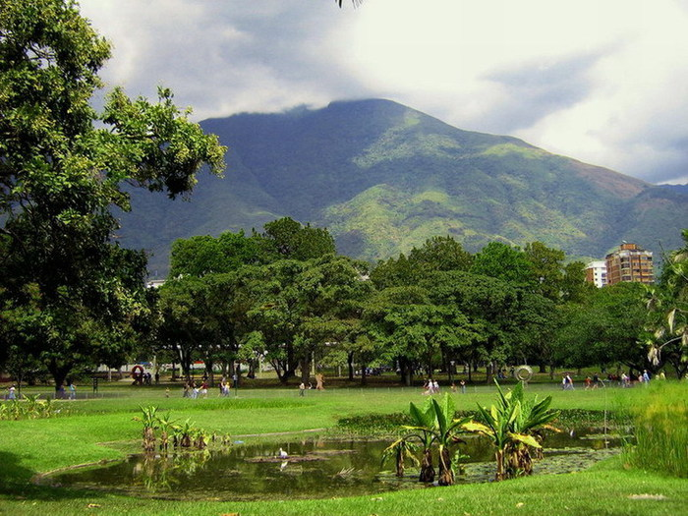
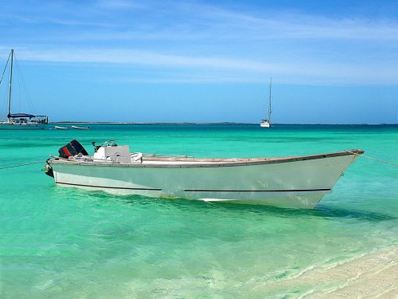
Природа Венесуелли

Slide 16
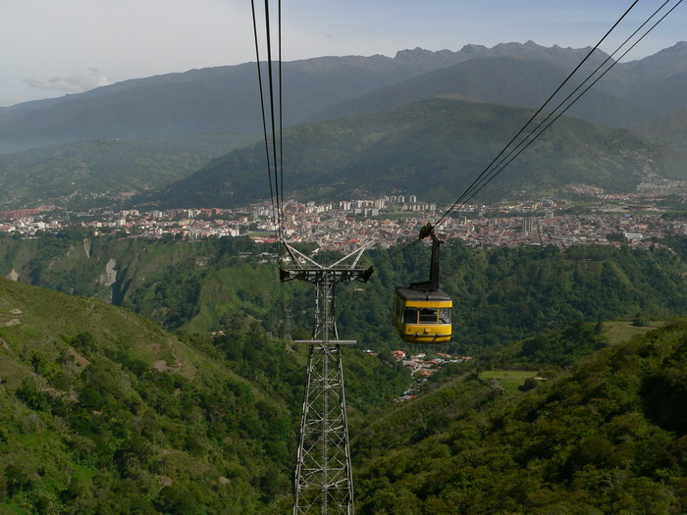
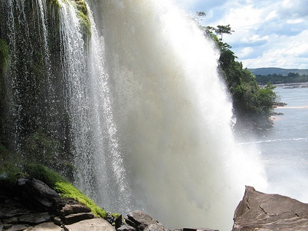
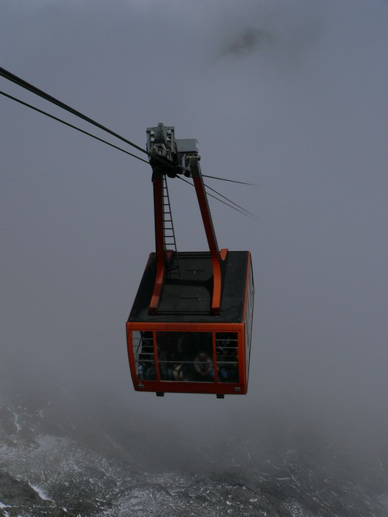
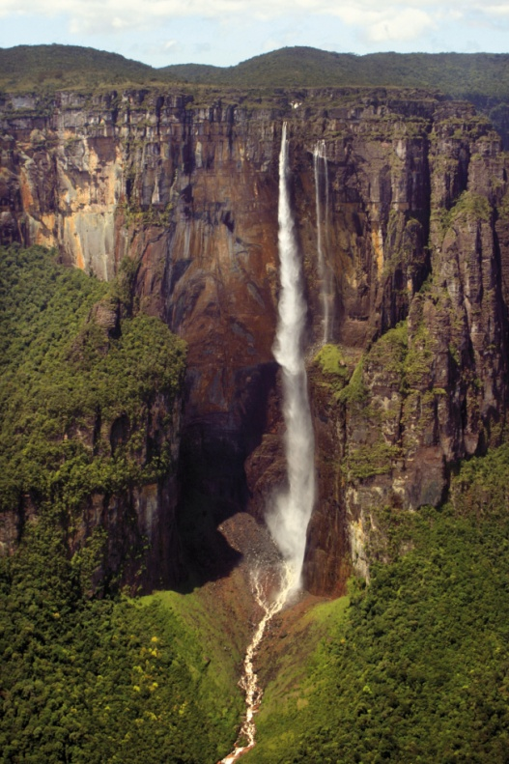
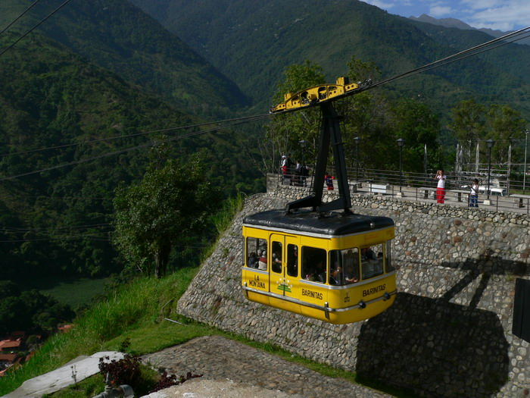
Спосіб пересування

Slide 17
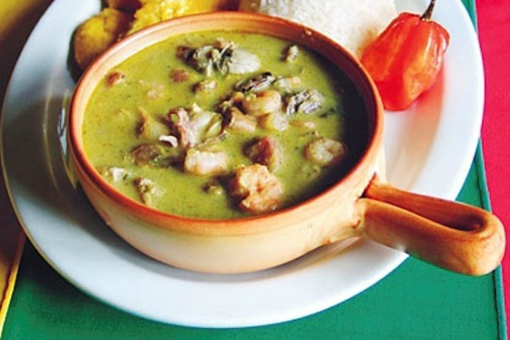
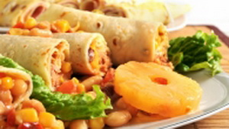
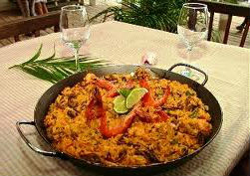
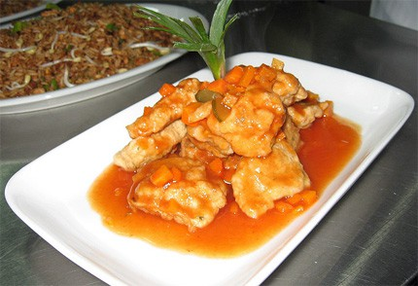
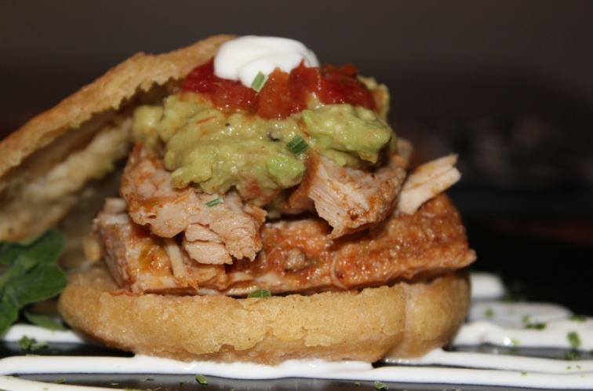
Кухня
Національна кухня Венесуели відрізняється своїми колоритними особливостями і вишукуваннями. Кулінарні страви, виготовлені за венесуельським рецептами - поживні, гострі і калорійні.
Як і в багатьох інших країнах Латинської Америки, основу кухні складають м'ясо, бобові і маїс (кукурудза), рис, картопля, особливі банани і безліч інших овочів і спецій, часто використовуваних в самих неймовірних комбінаціях.

